Slide 1






Slide 2




Slide 3


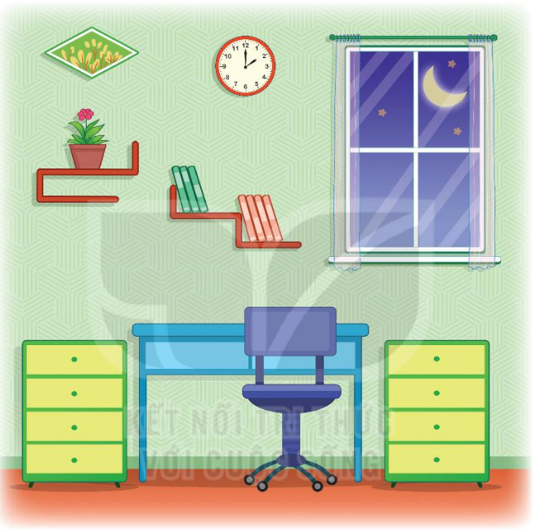
a) Tìm hai đồ vật có dạng đường gấp khúc
Hai đồ vật có dạng đường gấp khúc là: giá sách, khung cửa sổ

Slide 4
b) Tìm hai đồ vật có dạng hình tứ giac
Hai đồ vật có dạng đường gấp khúc là: khung ảnh, mặt tủ.

Slide 5

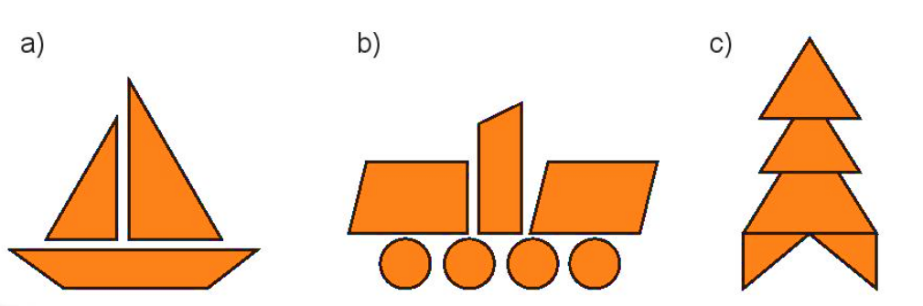
Trong mỗi hình dưới đây có mấy hình tứ giác?
Có 1 hình tứ giác
Có 3 hình tứ giác
Có 2 hình tứ giác

Slide 6

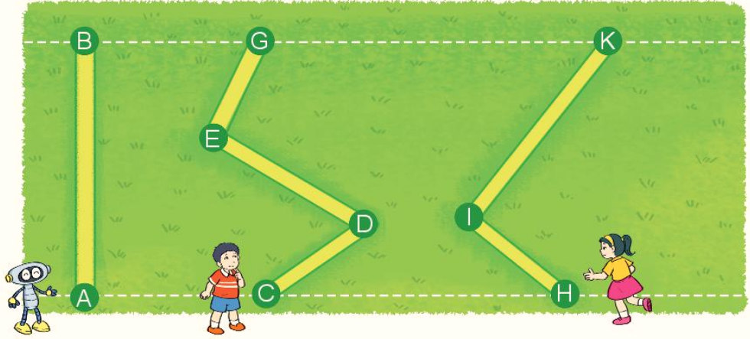
Rô-bốt, Việt và Mai chạy qua một bãi cỏ theo ba đường như hình vẽ:

Slide 7
a) Đọc tên đường chạy của mỗi bạn?
Đường chạy của mỗi bạn là:
Rô-bốt: AB
Việt: CDEG
Mai: HIK
Rô-bốt
Việt
Mai

Slide 8
b) Bạn nào chạy qua bãi cỏ theo đường gấp khúc?
Bạn chạy qua bãi cỏ theo đường gấp khúc là:
Việt và Mai
Việt
Mai

Slide 9
c) Đường chạy của bạn nào gồm hai đoạn thẳng.
Đường chạy của bạn nào gồm ba đoạn thẳng?
Đường chạy của Mai gồm 2 đoạn thẳng
Đường chạy của Việt gồm 3 đoạn thẳng
Việt
Mai

Slide 10

Tính độ dài đường gấp khúc ABC và MNPQ
A
N
3 cm
4 cm
4 cm
6 cm
B
M
Q
4 cm
P
C
Độ dài đường gấp khúc ABC là:
3 + 6 = 9 (cm)
Độ dài đường gấp khúc MNPQ là:
4 + 4 + 4 = 12 (cm)

Slide 11

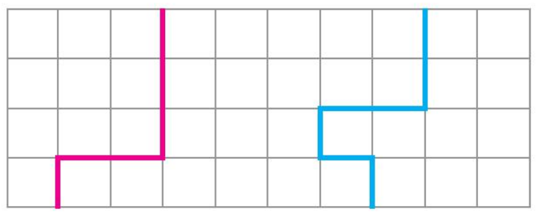
Đường gấp khúc nào dài hơn?
Độ dài đường gấp khúc màu hồng là: 3 + 2 + 1 = 6
Độ dài đường gấp khúc màu xanh là: 2 + 2 + 1 + 1 + 1 = 7
Vì 6 < 7 nên độ dài đường gấp khúc màu xanh dài hơn độ dài đường gấp khúc màu hồng.

Slide 12



Ôn lại bài cũ
Chuẩn bị bài mới

